Slide 1
স্বাগতম

Slide 2
পরিচিতি
নাম-মাহমুদুল হাসান
প্রভাষক (অর্থনীতি)
পুমবাইল এফ.ইউ.ফাজিল (ডিগ্রি) মাদরাসা
গৌরীপুর, ময়মনসিংহ ।
মোবাইল-01717224737
Email-mhasan2280@gmail.com
শ্রেণী-একাদশ / আলিম ১ম বর্ষ
বিষয়-অর্থনীতি ১ম পত্র
অধ্যায়- 10

Slide 3
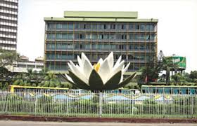

Slide 4
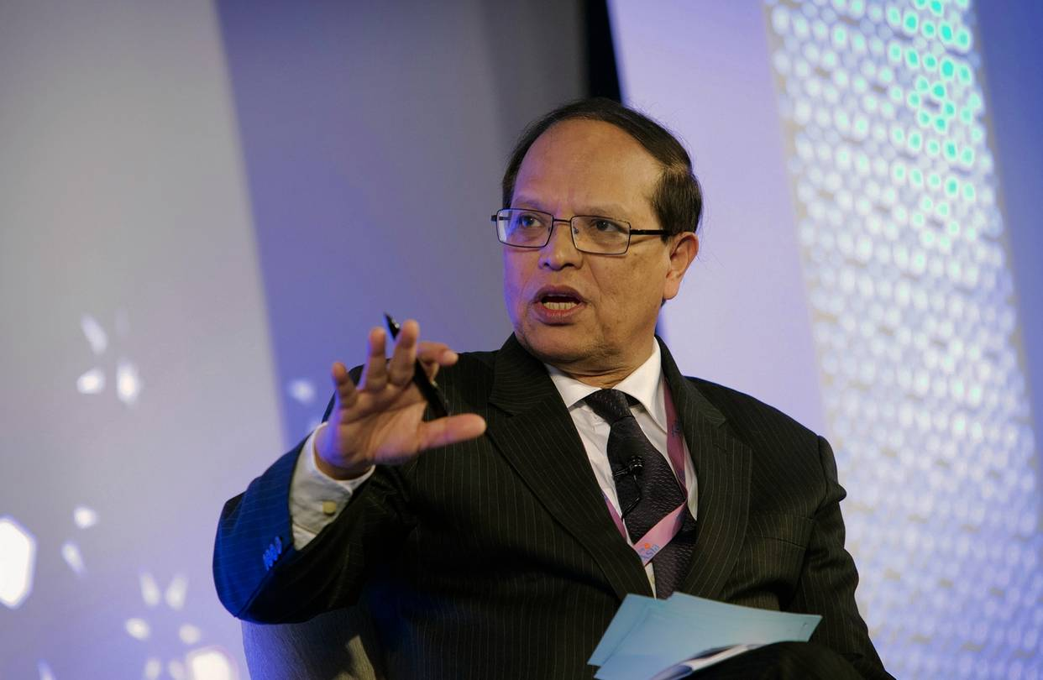

Slide 5
কেন্দ্রীয় ব্যাংকের কার্যাবলী
(Central Bank)

Slide 6
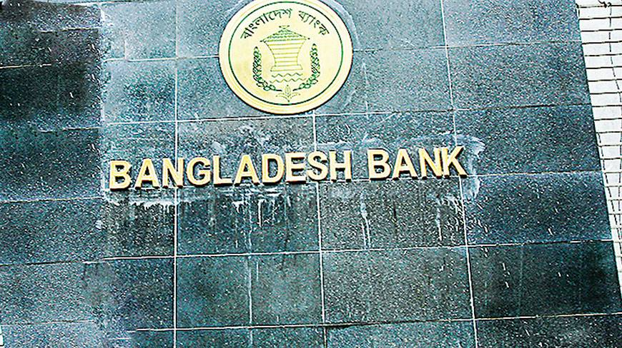
বাংলাদেশ এর কেন্দ্রীয় ব্যাংক

Slide 7
পাঠ শেষে…
কেন্দ্রীয় ব্যাংকের ধারণা ব্যাখ্যা করতে পারবে ।
কেন্দ্রীয় ব্যাংকের কার্যাবলী ব্যাখ্যা করতে পারবে ।

Slide 8
কেন্দ্রীয় ব্যাংক (Central Bank) : কেন্দ্রীয় ব্যাংক হলো এমন একটি ব্যাংক যা মুদ্রা বাজারের শীর্ষে অবস্থান করে দেশের অর্থ ও ব্যাংক ব্যবস্থাকে নিয়ন্ত্রণ ও পরিচালনা করে । মুদ্রা ও ঋণের সরবরাহ নিয়ন্ত্রণ করে, মুদ্রা মানের স্থিতিশীলতা বজায় রাখে, মুদ্রা মানের স্থিতিশীলতা বজায় রাখে। কেন্দ্রীয় ব্যাংক একটি দেশের জাতীয় প্রতিষ্ঠান, প্রত্যেক দেশের একটি করে কেন্দ্রীয় ব্যাংক আছে।

Slide 9
কেন্দ্রীয় ব্যাংকের কার্যাবলি
(Function of Central Bank) :
নোট ও মুদ্রা প্রচলন করা ।
সরকারের ব্যাংক ।
অন্যান্য ব্যাংকের ব্যাংক ।
ঋণ নিয়ন্ত্রণ ।
ঋণের শেষ আশ্রয়স্থল ।
অর্থের বহির্মূল্য নিয়ন্ত্রণ ।
ক্লিয়ারিং হাউস ।
সরকারের পরামর্শদাতা।
উন্নয়নমূলক কার্যাবলি ।
অন্যান্য কার্যাবলি ।

Slide 10
একক কাজ
কেন্দ্রীয় ব্যাংকের ঋণ নিয়ন্ত্রন পদ্ধতি বলে কি বুঝ খাতায় লিখে দেখাও।

Slide 11
মূল্যায়ন
কেন্দ্রীয় ব্যাংক অন্যান্য ব্যাংকের ব্যাংক, এখানে অন্যান্য ব্যাংক বলতে কোন ব্যাংক গুলোকে বুঝানো হয়েছে ? একে একে নাম বল ।

Slide 12
বাড়ির কাজ
বাংলাদেশ ব্যাংকের কার্যাবলি ব্যাখ্যা কর ?

Slide 13
সবাইকে ধন্যবাদ

